Slide 1
Orgoványi Anikó
Ünnep
Kovács Emese rajzaival
http://www.operencia.com/gyermekoldalak/magyar-irodalom/mesek-toertenetek/uennepek-karacsony/1958-orgovanyi-aniko-uennep

Slide 2
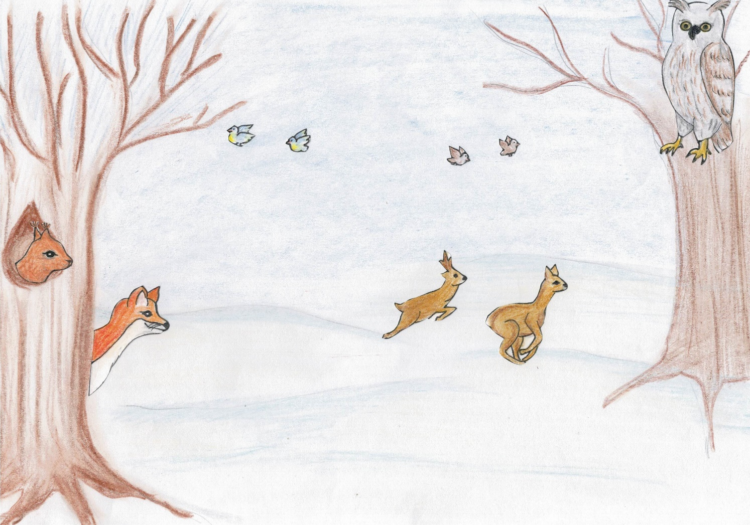
A zúzmarás réten innen, az üveghegyen túl, ott, ahol a hegyoldalak puha hótakaró alatt dédelgetik az apró erdőlakókat, szokatlan sürgés-forgás verte fel a délutáni csendet. Cserregve röpködtek a madarak, futkároztak az őzek, a szavasok, még a róka is előbújt jó meleg odújából.

Slide 3
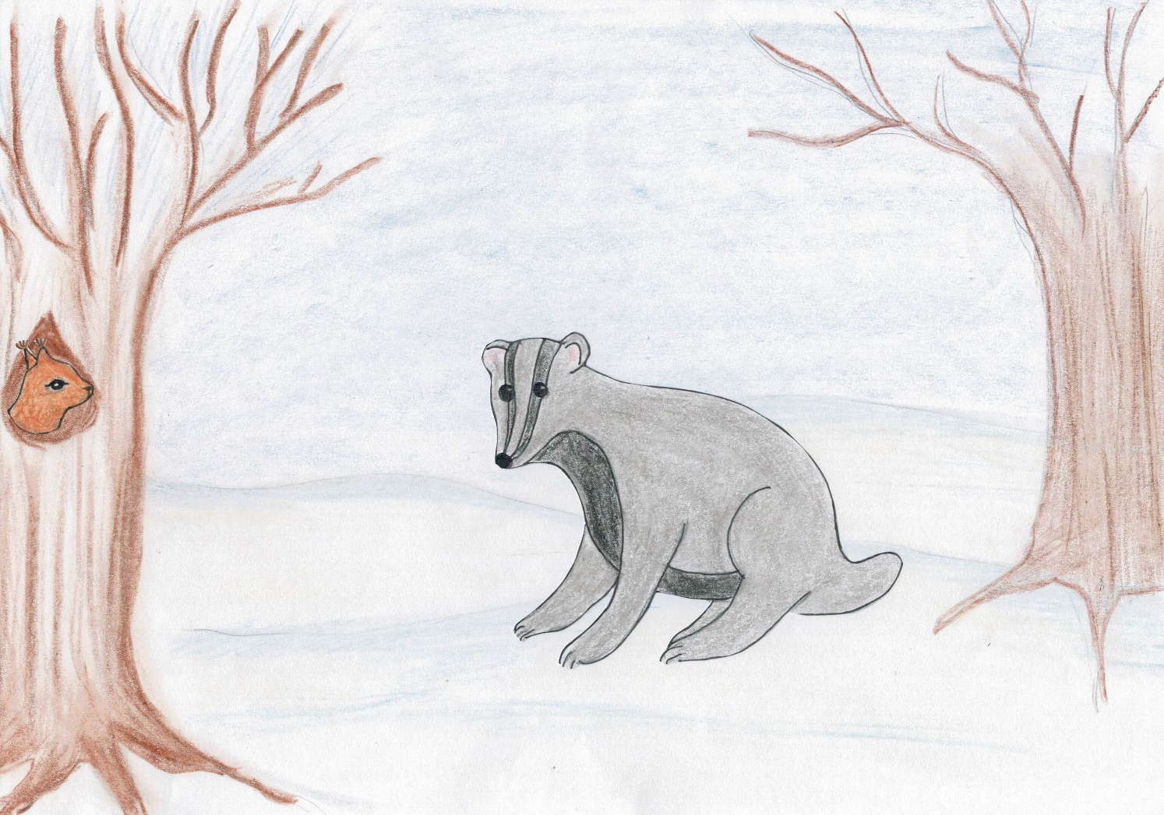
- Mi történt? Mi ez a nagy felfordulás? - kérdezte borz anyó, álmosan dörzsölgetve a szemét.
- Karácsony lesz hamarosan, s ettől bolydult fel az erdő népe. – válaszolta Fürge, a mókus, kidugva fejét a fa odvából.

Slide 4
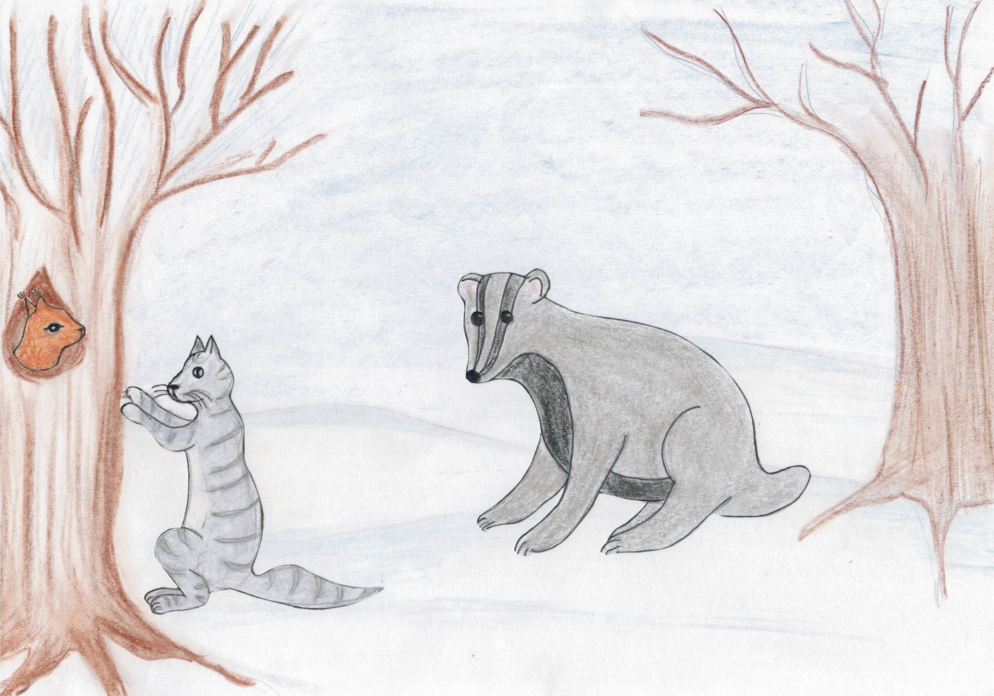
- Karácsony, karácsony! Az az emberek ünnepe, mi közünk van nekünk ahhoz? – morogta mérgesen Muff, a vadmacska kandúr, miközben megélesítette karmait a fa törzsén.

Slide 5
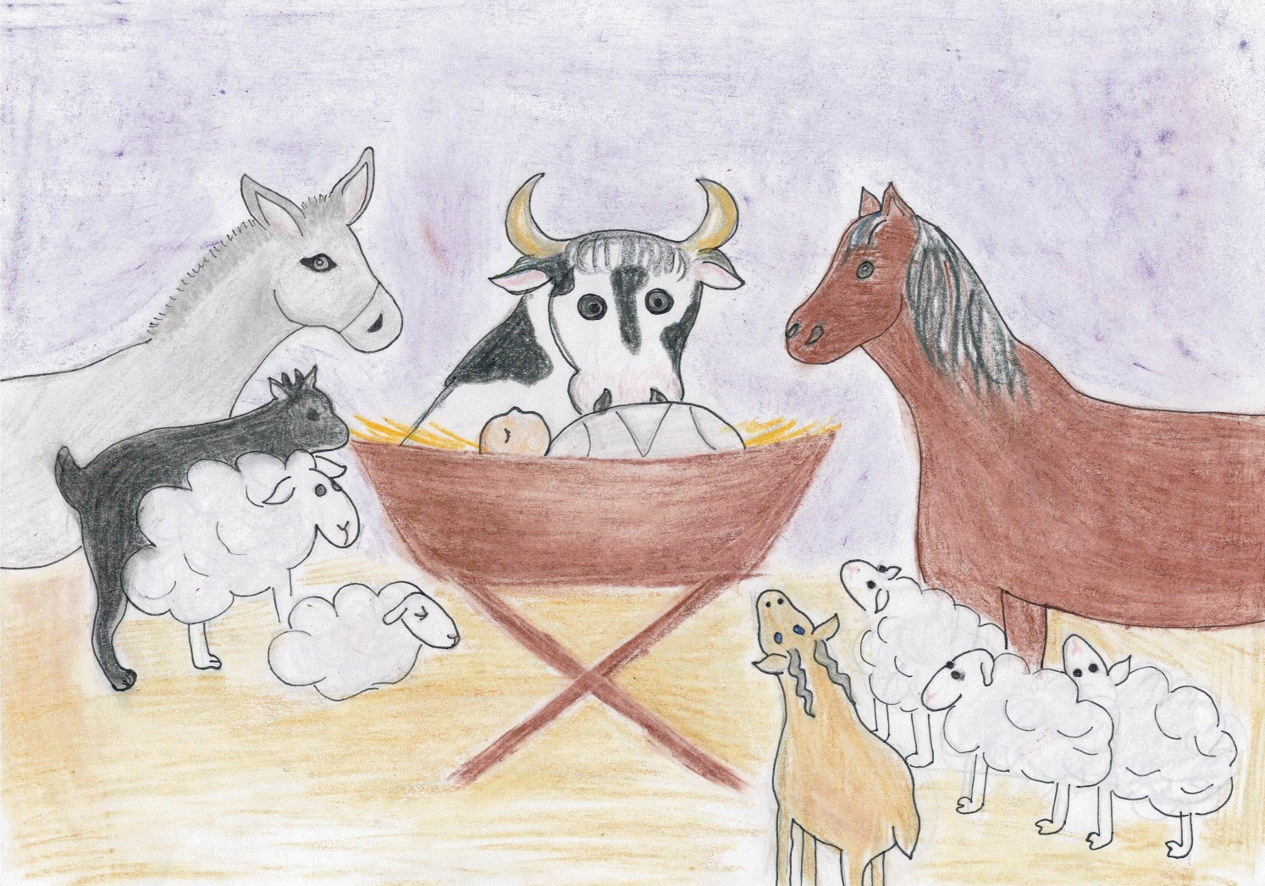
- Nagyon is sok közünk van hozzá! – kiáltották többen is. Nem hallottál még arról, hogy a kis Jézus egy istállónak a jászolában született, ahol állatok vették körül és melengették őt a leheletükkel, hogy meg ne fázzon?
- Bizony, voltak ott szamarak, lovak, tehenek, birkák és kisbárányok is.
- Meg kecskék is! – vágta közbe Mekk, a hegyi zerge.

Slide 6
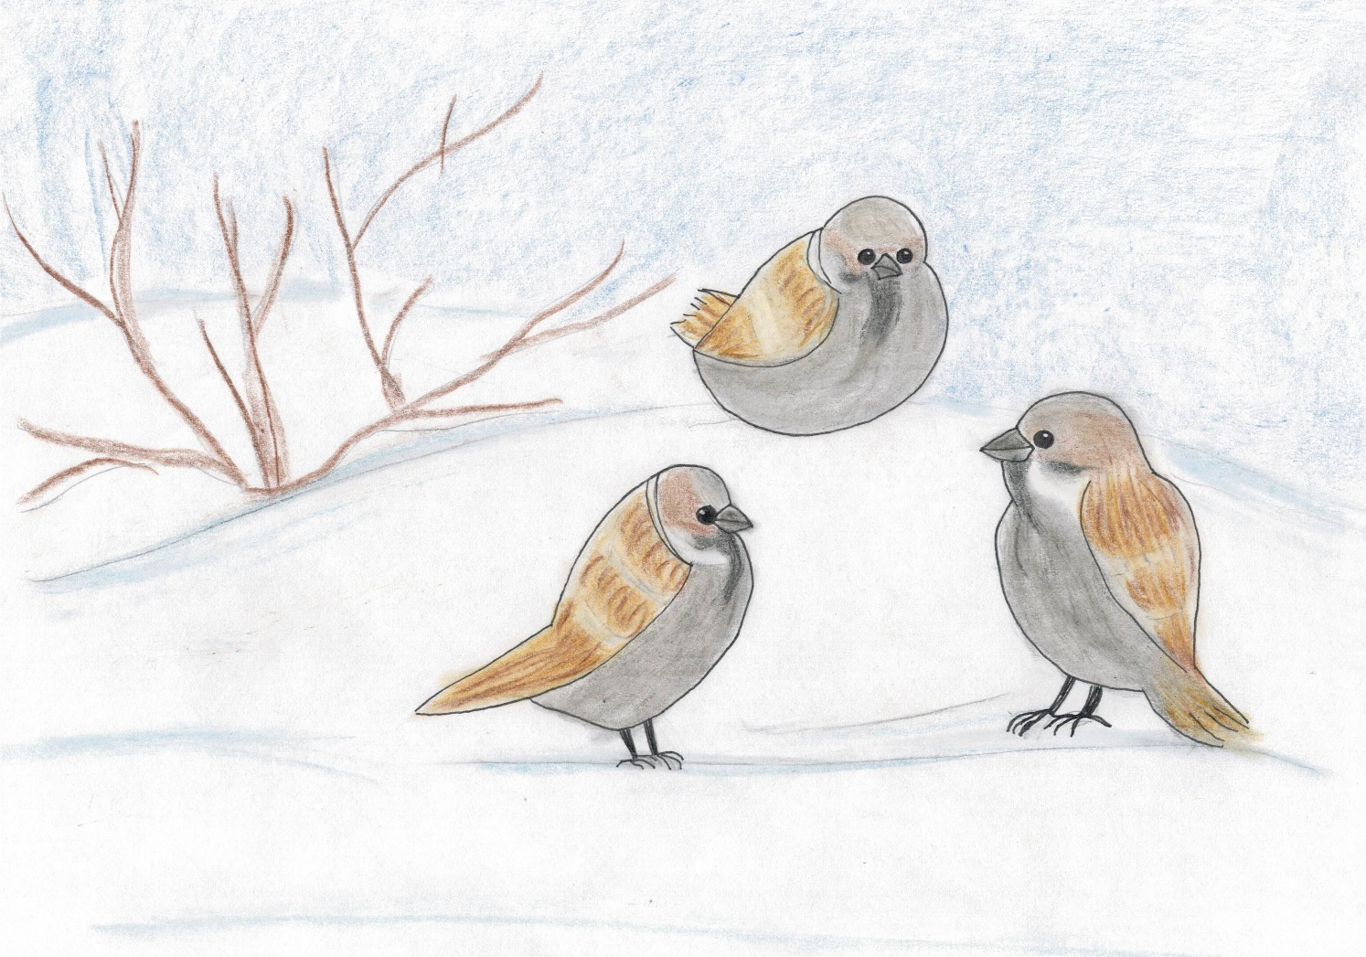
- Na, de kik vitték az örömhírt messzi vidékekre? Persze, hogy a madarak! - csipogta büszkén egy kis veréb.
- Úgy bizony! Ezért az emberek ilyenkor ránk is gondolnak, és rendeznek nekünk madárkarácsonyt. Megtöltik eleséggel a madáretetőket és olajos magvakkal gyúrt pogácsákat aggatnak a fákra.

Slide 7
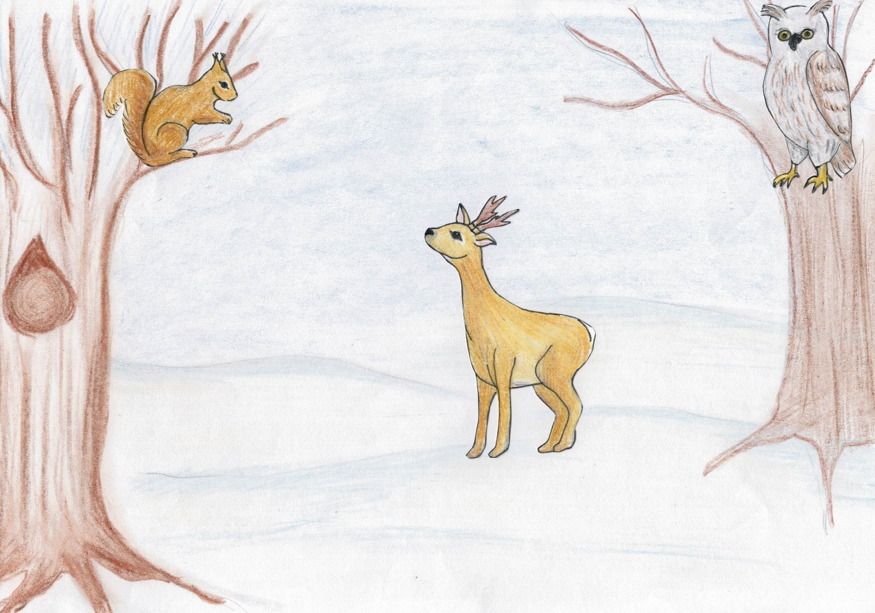
- A mi etetőinket is feltöltik illatos szénával! - vágta rá egy őzbak.
- Persze, mert ti nem gondoskodtok a téli betevőtökről. – szólt le a fáról Fürge, a mókus – Bezzeg a mi éléskamránk tele van finomságokkal. Nem éheznek a gyerekeink!
- Most nincs helye a perlekedésnek. Ilyenkor mindenki boldog, és együtt ünnepel szeretteivel. – csitította le a kedélyeket bölcsen Uf, a fülesbagoly.

Slide 8
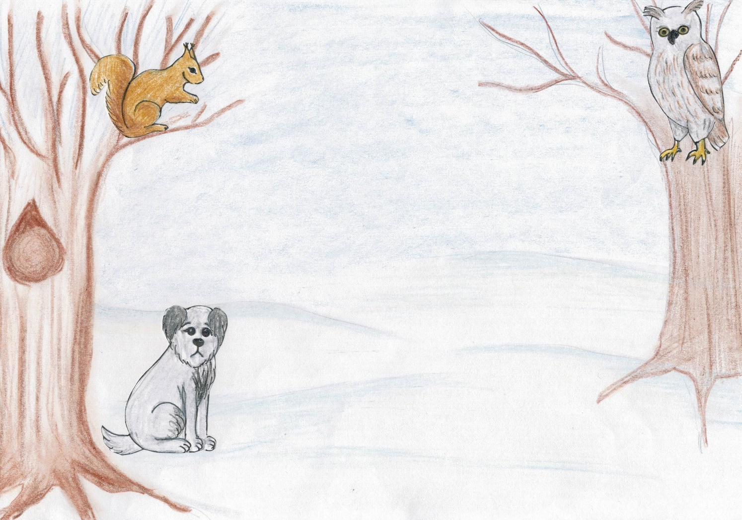
Egyszerre azonban szokatlan nyüszítő sírás hasított a levegőbe. Honnan jöhet a hang? Ki rontja el az ünnepi készülődés hangulatát? – néztek egymásra tanácstalanul az erdőlakók. Ekkor az egyik bozót tövében megpillantottak egy csapzott kölyökkutyát.

Slide 9
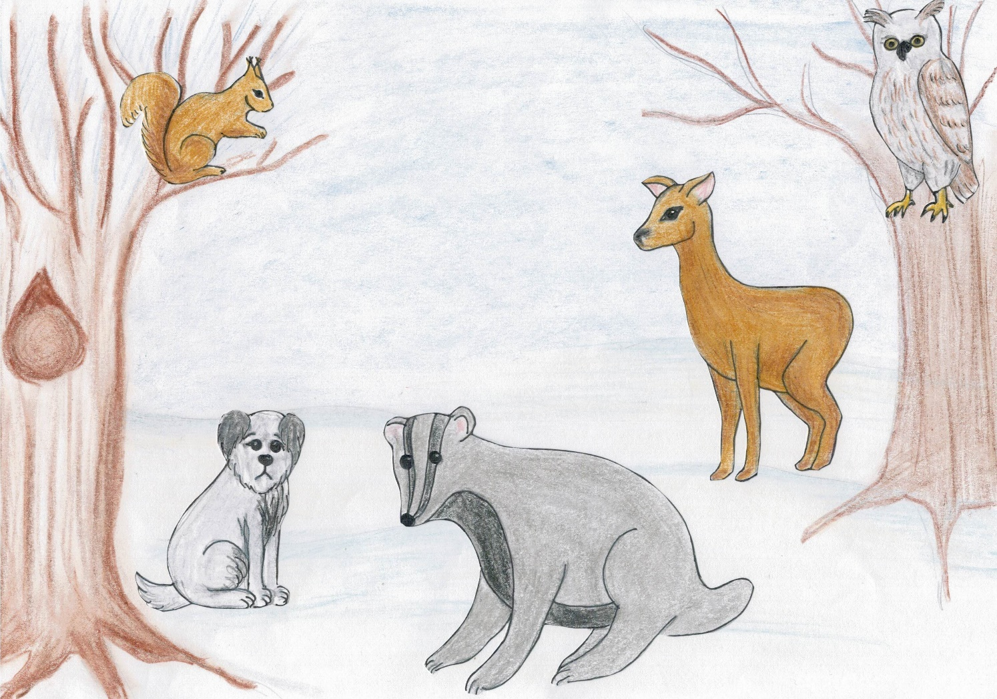
- Te ki vagy és hogy kerülsz ide, az erdő közepébe? – kérdezték tőle csodálkozva.
- Vakarcs a nevem, és eltévedtem. – szipogta a kis jövevény.
- Megfagysz itt a hideg téli éjszakában vastag bunda nélkül! Éhes is lehetsz már, te szegény! - sopánkodtak az erdőlakók.
- Haza szeretnék menni! – szipogta a kiskutya.
- Hogyan segíthetnénk rajta? – nézett kérdőn őz anyó a többiekre.
- Kár, a varjú minden nap elrepül a falu felett. Kérdezzük meg, nem látott-e valami szokatlant –javasolta Uf, a bagoly.

Slide 10
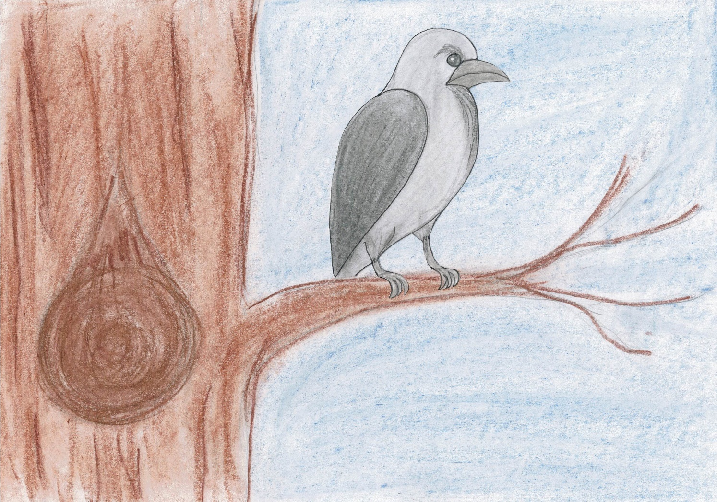
- Láttam, biz én! Egy egész fenyőerdő költözött be a faluba karácsonyfának. Este meg színes csillagok ragyognak a házak ereszein. Ilyen gyönyörűt ti még csillaghullás éjszakáján se láttok!- válaszolta a varjú.
- Ne fecsegj itt össze-vissza! Azt mondd meg inkább, nem kereste-e valaki ezt a kiskutyát.
- Azt én nem tudhatom, de kérdezzétek meg a cinkét, ő bejár az emberek kertjébe, ott lakmározik minden nap az etetőn.

Slide 11
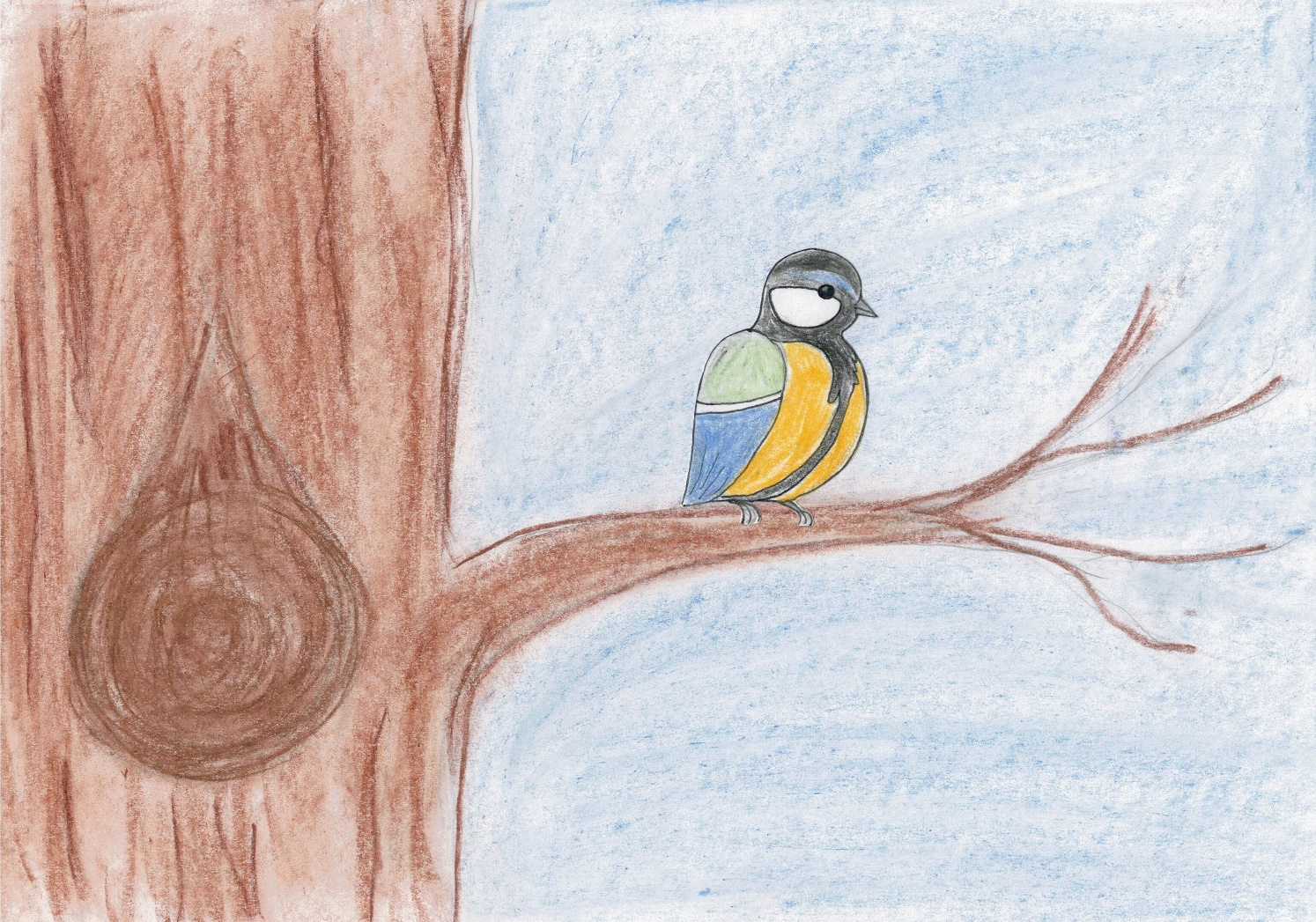
- Ahová én járok, ott csak Morcos lakik, a kandúr, de kérdezzétek meg verebeket, azok mindenhova bejáratosak. – válaszolta a cinke.

Slide 12
- Láttunk ma egy kisfiút és egy kislányt, amint szaladtak utcáról, utcára, s hangosan kiáltozták:
„Vakarcs! Vakarcs!”, majd miután nem találták az elkóboroltat, szomorúan, lógó orral hazabotorkáltak.

Slide 13
- Meg tudjátok mutatni, melyik házban laknak? – kérdezte a varjú.
- Ott, mindjárt a falu szélén. – mutattak egy takaros, kertes házra a verebek.

Slide 14
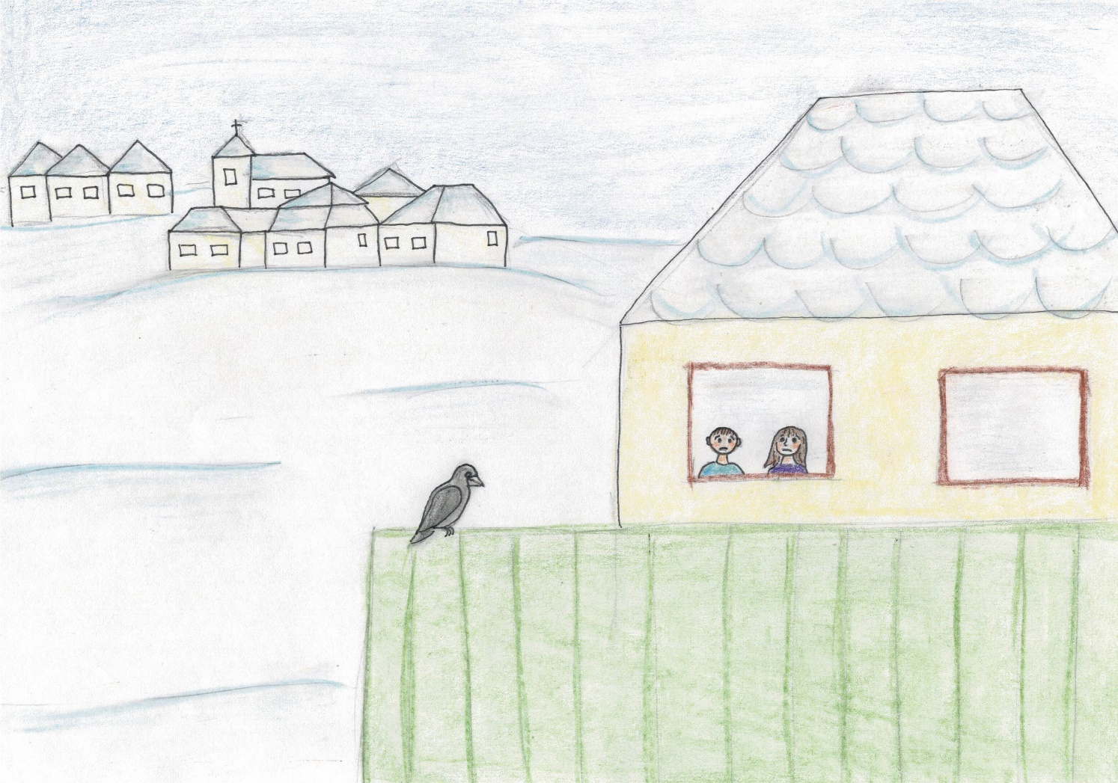
Kár, a varjú arra felé vette az irányt, s leszállt a ház kerítésére. Az ablakból két pirospozsgás arcocska tekingetett a nyitott kertkapu felé várakozóan.
- Ezek a gyerekek biztosan Vakarcsot várják haza, s nem lesz boldog ünnepük a kiskutyájuk nélkül. Itt sürgős segítségre van szükség! – gondolta Kár, s már fordult is az erdő felé. Besötétedett, mire odaért.

Slide 15
- Megtaláltam! Megtaláltam! – károgta már messziről az erdőlakóknak.
- Mit találtál meg? Károgj már érthetően! – figyelmeztették a többiek.
- A családot, ahol Vakarcs lakik! A gyerekek szomorkodnak miatta, s nagyon várják haza!
- Akkor gyerünk! Segítsünk Vakarcsnak hazatalálni! – kiáltották szinte egyszerre.

Slide 16
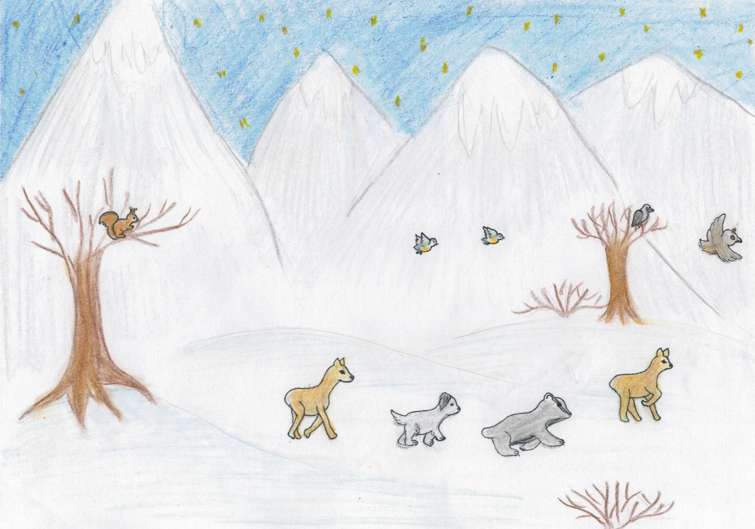
Uf, a bagoly repült előre, mert ő jól látott a sötétben és mutatta az utat a többieknek. Rozi, a borz, utat vágott a hóban. Az őzek hosszú lábaikkal kitapogatták az ösvényt. Fürge, a mókus, az ágak közül irányította őket. Minden állat segített valahogyan a hazatalálásban. Végre feltűntek a falu fényei, s a ház nyitott kapuja hívogatóan csalogatta az elkóboroltat.

Slide 17
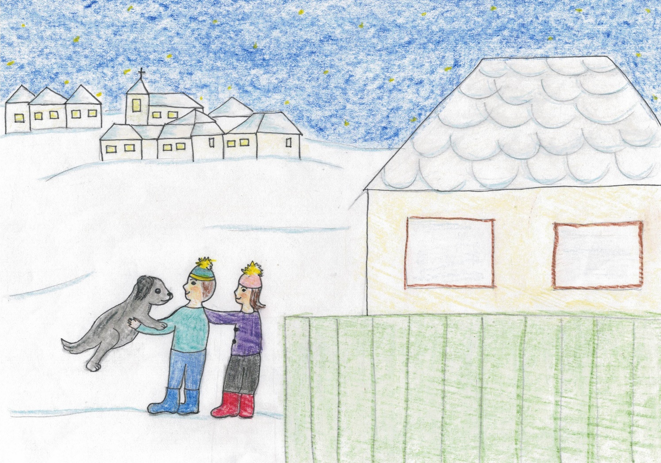
Vakarcs ahogy megpillantotta az ismerős házat, boldogan rohant előre hangos csaholás közben!
A hangra kinyílott az ajtó, s a gyerekek boldog kacagással emelték magasba kisbarátjukat.
- Merre jártál te csavargó? Már nagyon aggódtunk érted! – rajongták körül felváltva.
Vakarcs az ajtóból még vakkantott egyet erdei barátai felé, s azok megértették, hogy ez annyit jelent: „Köszönöm!”

Slide 18
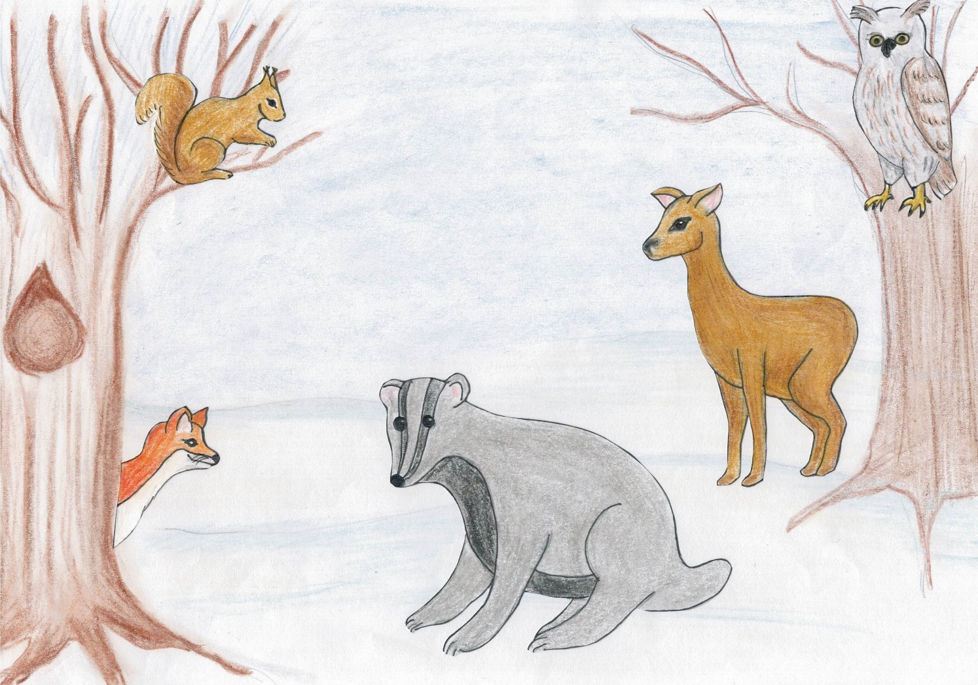
- Most már kezdődhet az ünnep. A legszebb ajándék, ha mindenki a szerettei körében lehet. – mondta borz anyó, s ebben mindannyian egyetértettek.

Slide 19
Vége

